Slide 1


Les dispositifs de test et de filtre
des étudiants dans l’enseignement
supérieur
P. Detroz, C. Dehon, M. Romainville
Audition commission Enseignement supérieur Parlement FWB du 12/03/19

Slide 2

Trame de la présentation
Filtre : un concept polysémique
Méthodologie de recherche
La question à laquelle nous n’allons pas répondre
La question à laquelle nous allons répondre
Analyse des instruments de sélection utilisés à travers le monde
Quelques études empiriques
Conclusion

Slide 3
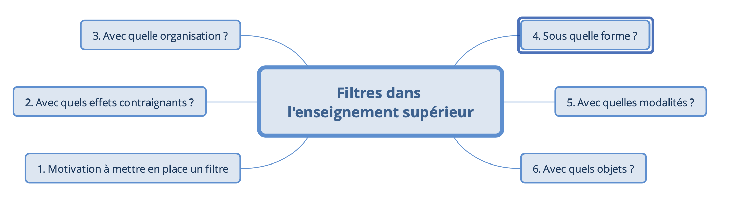
Filtre, un concept polysémique

Slide 4
Méthodologie de recherche
Une équipe de recherche diversifiée
La lecture d’articles scientifiques
La lecture de textes officiels
La consultation de sites web spécialisés (Benchmark)
Des entretiens semi-structurés avec une série de partie-prenantes
Des études empiriques sur les données disponibles
Des réunions de travail entre membres de l’équipe de recherche

Slide 5
La question à laquelle nous n’allons pas
répondre
Faut-il instaurer des filtres dans l’enseignement supérieur ?
Assomptions
Contraintes
Idéologies

Slide 6
La question à laquelle nous allons répondre
A-t-on les moyens de sélectionner des étudiants…
  … les plus aptes à réussir les études (Responsabilité envers les établissements d’enseignement supérieur) ?
  … les plus à même de couvrir mes besoins professionnels de demain (responsabilité sociale) ?
  ... Sans biais de sélection (responsabilité individuelle vis-à-vis de chacun des candidats).

Slide 7
Analyse des instruments utilisés à travers le monde

Slide 8
Les instruments utilisés pour la sélection : les instruments cognitifs
Type :
  Indicateurs de performance scolaire
  Résultats aux tests cognitifs de sélection
Qualités
  La meilleure validité prédictive
  La meilleure validité de contenu et de construit
  Mesure des prérequis
Défauts
  Parfois peu discriminant
  Socialement et ethniquement non neutre

Slide 9
Les instruments utilisés pour la sélection : les instruments non-cognitifs
Type :
  L’entretien
  Les recommandations
  Le dossier personnel
  Les tests d’aptitudes non-cognitives
  Les tests de personnalité
  Les mini-entrevues multiples
  Les tests de jugements situationnels
Qualités
  Une validité incrémentielle sur la fin du parcours scolaire
  Parfois moins sujet aux biais ethniques et sociaux
Défauts
  Domaine de référence ?
  Validité de contenu et de contruit ?
  Prérequis ?
  Pondération ?
  Construire de telles épreuves ?

Slide 10
Nos études empiriques

Slide 11
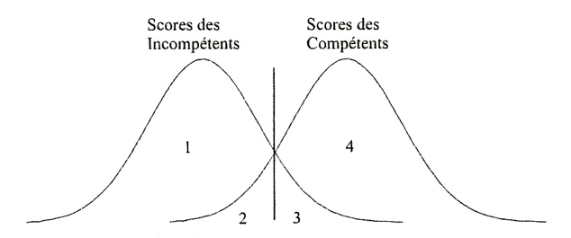
Si on avait une mesure de la compétence qui nous permettrait de déterminer la population des « compétents » et celle des « incompétents » (l’appareil magique), le croisement de cette mesure avec la performance observée représentée par le score à l’examen nous donnerait quatre profils : les compétents-performants, les compétents non-performants, les incompétents-performants, les incompétents-non-performants.

Slide 12
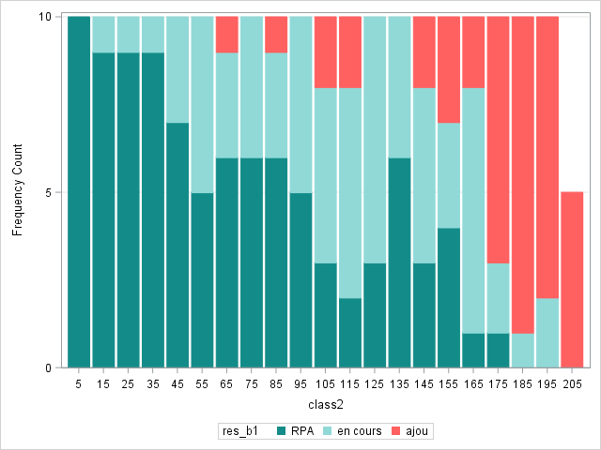

Etude de l’impact des seuils en Faculté de Médecine

Slide 13
Projet “Passeport pour le bac”
  Epreuves formatives sans caractère contraignant par rapport à l’accès.
  Initié en 2003 par l’Université de Namur qui collabore encore actuellement avec l’Université Saint-Louis - Bruxelles au projet.
  Dès la rentrée, les étudiants sont invités à présenter des tests de prérequis dont les résultats individuels sont disponibles sur un site Internet. Des activités de renforcement sont ensuite proposées en vue de permettre aux étudiants de remédier aux éventuelles difficultés détectées.
  Des simulations ont été réalisées sur la base de deux Passeports : « mathématiques » et « lecture et compréhension d’un texte universitaire ».
  Objectif : analyser les liens entre la maitrise de prérequis et la réussite avec une attention particulière par rapport à deux groupes:
    les « faux négatifs » : étudiants échouant au Passeport mais obtenant 60 crédits en fin d’année
    les « faux positifs » : étudiants réussissant au Passeport mais n’obtenant pas 60 crédits.
  Résultats : Faux négatifs très minoritaires, et la note (surtout pour les tests disciplinaires) est bien plus prédictive de l’échec que de la réussite.

Slide 14
Projet “Passeport pour le bac”
Note au Passeport de Math (n = 208) | "Réussite” en terme de crédits | 60 crédits acquis | 45 crédits acquis
<10/20 | NON | 85 (41%) | 65(31%)
 | OUI | 14 (7%) | 34 (16%)
>=10/20 | NON | 56 (27%) | 34 (16%)
 | OUI | 53 (25%) | 75 (36%)
Note au Passeport “Lire et comprendre” (n = 266) | "Réussite” en terme de crédits | 60 crédits acquis | 45 crédits acquis
<10/20 | NON | 115 (43%) | 94 (35%)
 | OUI | 19 (7%) | 40 (15%)
>=10/20 | NON | 81 (30%) | 56 (21%)
 | OUI | 51 (19%) | 76 (29%)

Slide 15
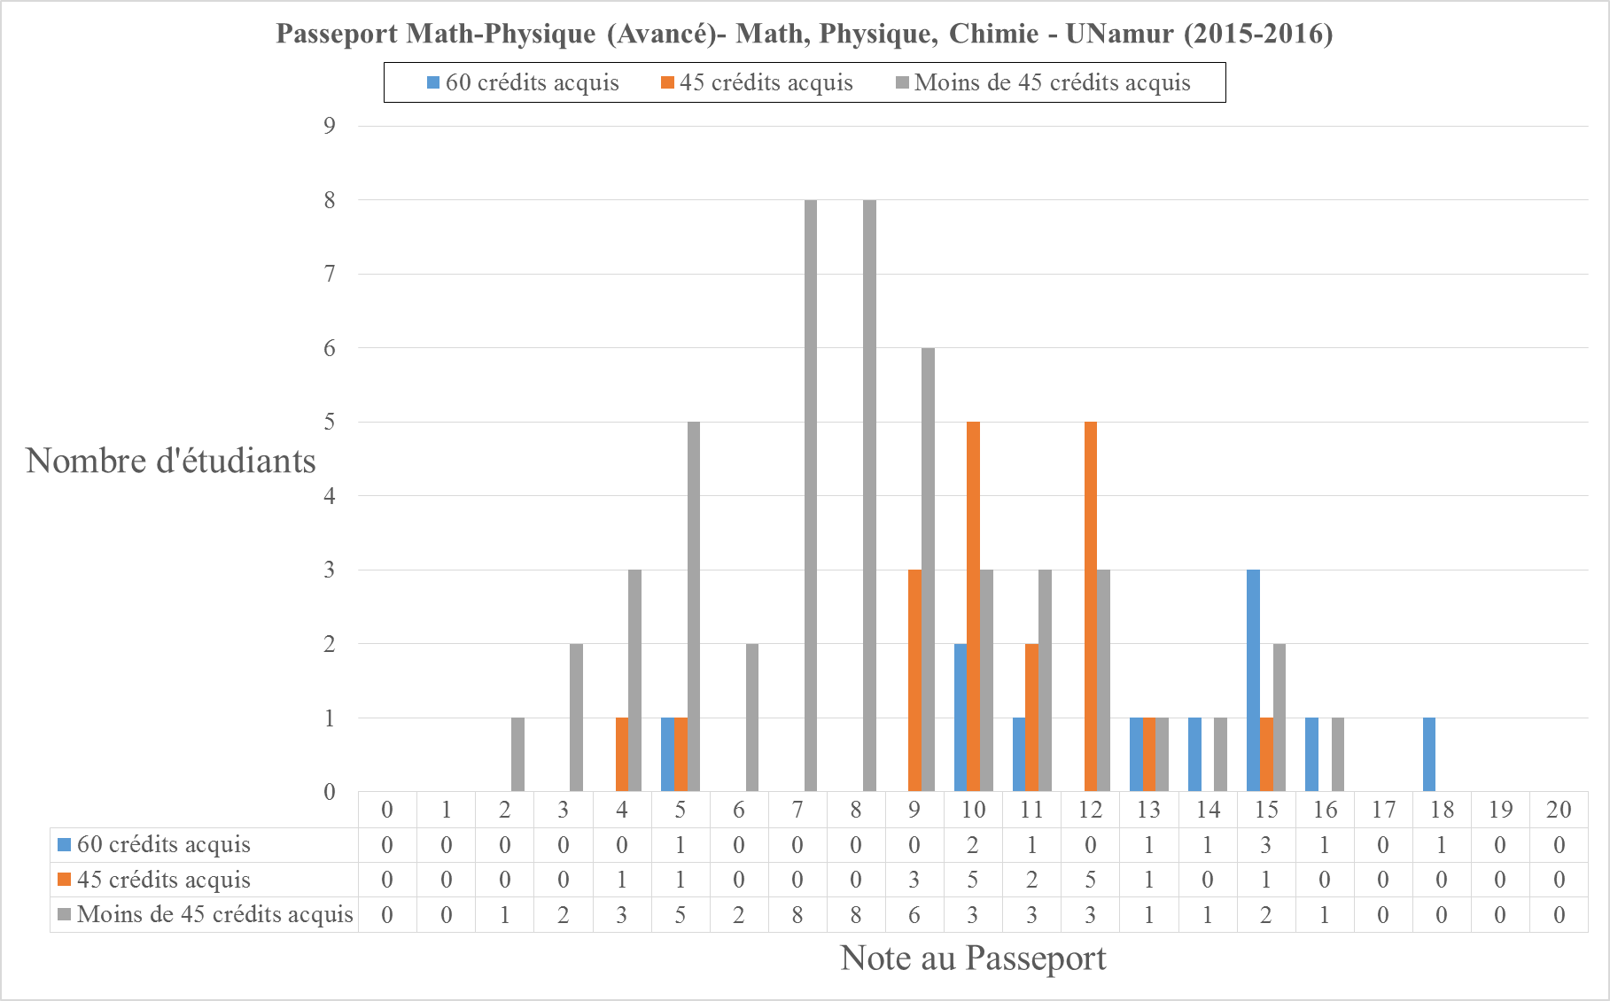

Slide 16
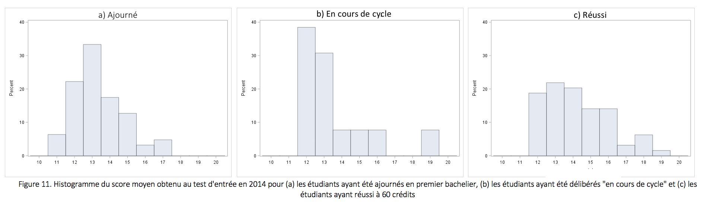
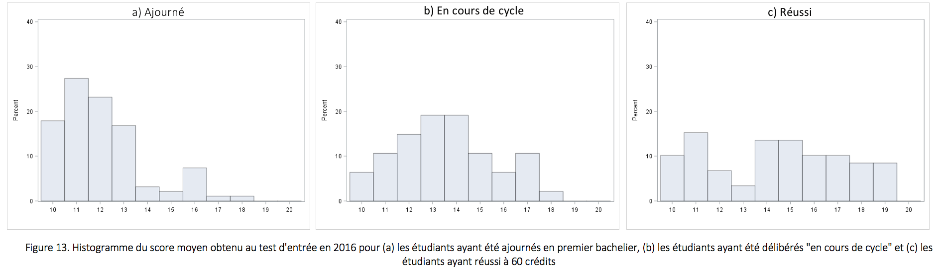
Sélection ingénieur ULiège

Slide 17
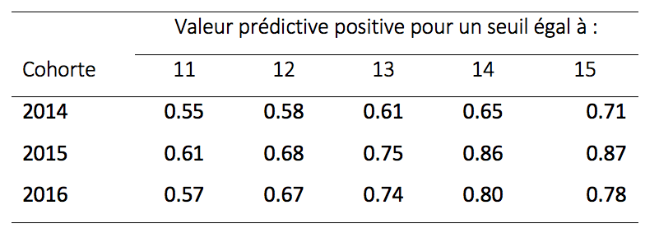
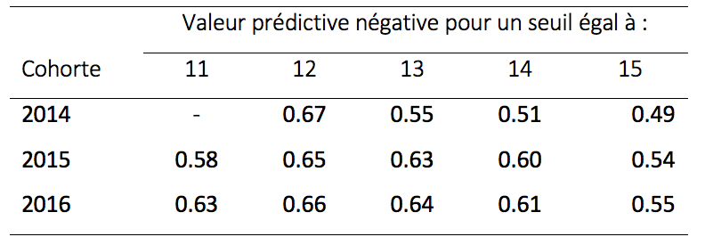
Sélection ingénieur ULiège

Slide 18
Analyse comparative du parcours et de la progression des étudiants
Objectif d’équité au niveau de la réussite et de la diplomation dans l’ES et non uniquement au niveau de l’admission.
Un « filtre » à l’entrée serait-il donc une piste pour améliorer l’efficacité, l’équité et la qualité de l’enseignement supérieur ?
Etude empirique : Parcours des étudiants de 1ère génération inscrits à l’ULB en 2014-2015 dans 5 cursus:
  Sciences de l’ingenieur (n=189), Sciences (n=286), Ingenieur de gestion (n=313), Sciences économiques (n=305), Sciences juridiques (n=453)
Résultats:
1) Taux de diplomation « à l’heure » significativement plus élévé en sciences de l’ingenieur (et inférieur en médecine)
2) Peu de différence de comportement entre boursier et non-boursier en sciences de l’ingénieur.
3) Significativement moins d’abandons en sciences de l’ingénieur.

Slide 20
Conclusions et discussions

Slide 21
Conclusions
Entre idéologies, assomptions et contraintes
  Sur le choix d’implémenter un filtre (ou un examen)
  Sur la temporalité
  Sur la forme que devrait prendre cet examen (y compris la pondération)
Quid de l’evidence based et du retour d’expérience ?
L’éclairage de la science : imparfait mais réel !
  La réussite des études supérieures dépend de variables endogène et exogène à l’étudiant. En ce qui concerne les variables endogènes, certaines sont mesurables et prédictives. Il s’agit des aptitudes cognitives, notamment les prérequis aux études. Les aptitudes non-cognitives sont plus difficilement mesurables et peu prédictives.
  Un test “bien calibré” permettrait de repérer les étudiants n’ayant pas les aptitudes cognitives nécessaires et donc aucune chance de réussir dans une filière donnée. Cela permettrait des orientations, des réorientations ou des remédiations obligatoires précoces.
  Nécessité d’avoir accès à des données fiables et complètes.

